Slide 1
令和2年度 厚生労働省 技能講習補助教材作成事業
小型移動式クレーン運転技能講習
หลักสูตรการฝึกอบรมทักษะสำหรับ
การใช้โมบายเครนรองรับน้ำหนักเบา
講習用プレゼンテーション資料
เอกสารประกอบการนำเสนอขณะฝึกอบรม
厚生労働省労働基準局安全衛生部

Slide 2
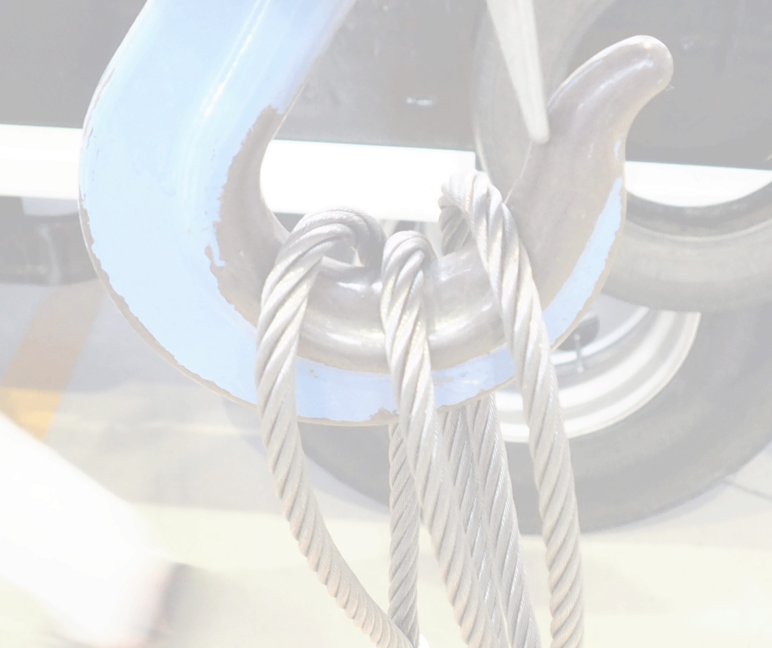

この講習用資料の構成
หัวข้อหลัก
  คำจำกัดความและอภิธานศัพท์
  การจัดการและการทำงาน
  การให้สัญญาณมือ/การเป่านกหวีด
  วิดีโอประกอบเพื่อเพิ่มความเข้าใจ
  ลักษณะของอุบัติเหตุที่เกิดจากเครน
  移動式クレーンに関する用語と定義
  移動式クレーンの取り扱いと操作
  手による合図・笛による補助合図
  補足動画
  クレーン等による災害発生状況

Slide 3
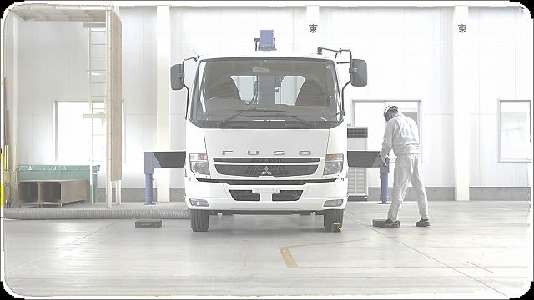
1. 移動式クレーンに関する定義と用語
1. คำจำกัดความและอภิธานศัพท์

Slide 4
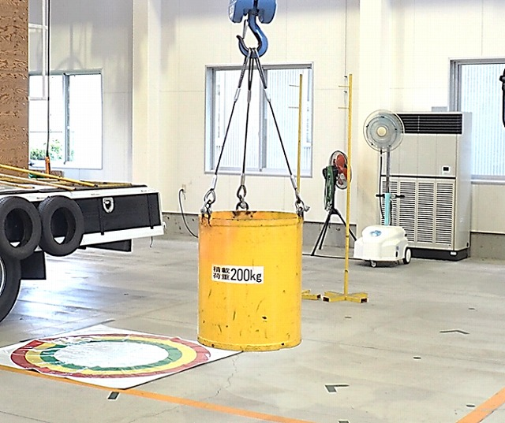
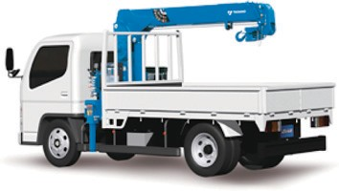
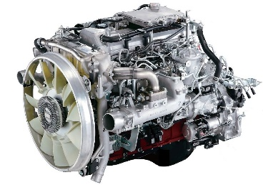

(1) 移動式クレーンの定義
(1) คำจำกัดความ: ”โมบายเครน”
ขนย้ายในแนวนอน
เคลื่อนย้ายไปยังสถานที่ที่ไม่ได้ระบุไว้
水平に運搬
不特定の場所に移動
เครื่องยนต์ขับเคลื่อนหรือไพร์มมูฟเวอร์ที่อยู่ภายในตัวเครื่อง
ใช้แรงที่ทำให้เคลื่อนที่เป็นตัวยก
動力でつり上げ
原動機を内蔵

Slide 5
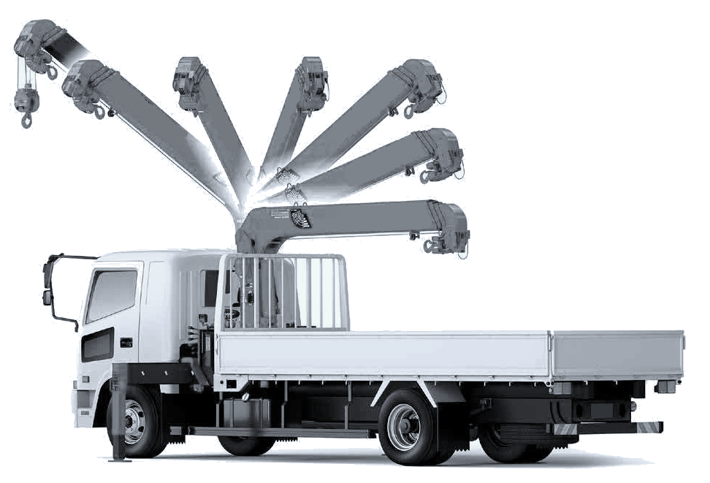
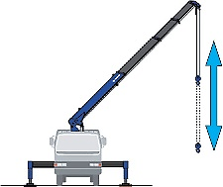
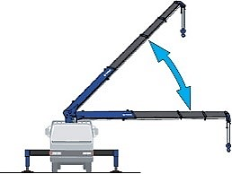
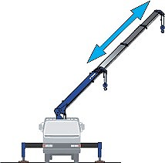
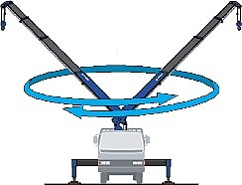
(2) 移動式クレーンの作動
(2) การเคลื่อนที่ของโมบายเครน
ชักรอกขึ้น/ลง
ยกเสาตั้งขึ้นหรือลง
巻上げ／巻下げ
2
ジブの起伏
1
3
1
3
4
ยืดหรือหดเสาตั้ง
แกว่ง
ジブの伸縮
ジブの旋回
2
4

Slide 6
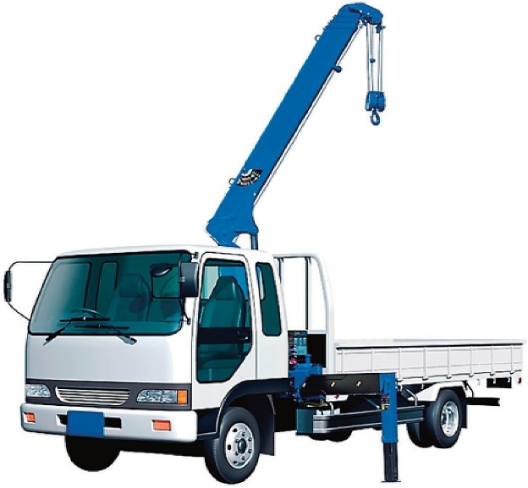
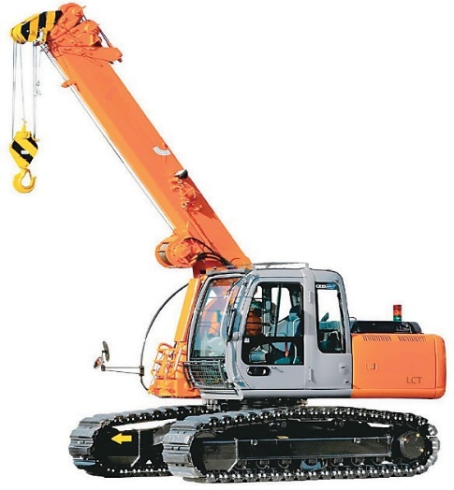
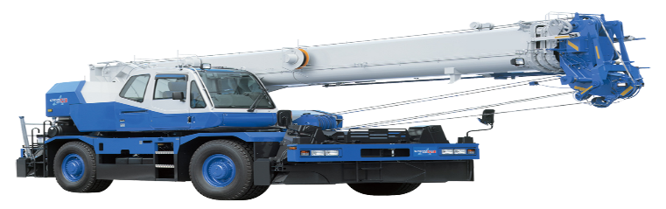
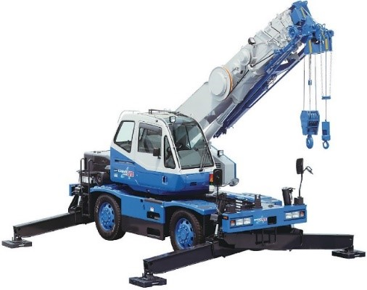
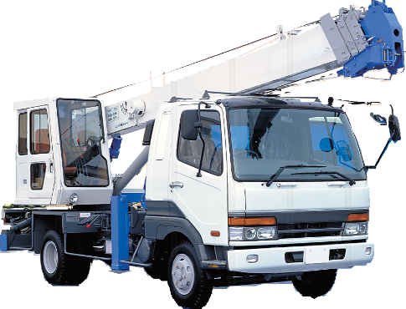
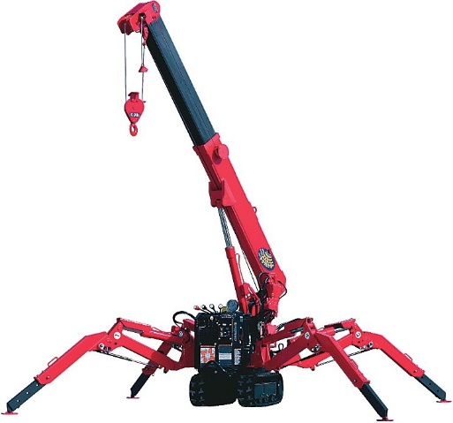
(3) 移動式クレーンの種類
(3) ประเภทของโมบายเครน
รถเครนบรรทุก トラッククレーン | เครนแบบมีล้อ ホイールクレーン | เครนตีนตะขาบ クローラクレーン

Slide 7
(4) 移動式クレーンの運転資格
(4) ข้อกำหนดในการใช้โมบายเครน
น้ำหนักการยก つり上げ荷重 | มากกว่าหรือเท่ากับ 5 ตัน 5トン以上 | มากกว่าหรือเท่ากับ 1 และไม่เกิน 5 ตัน 1トン以上5トン未満 | ไม่เกิน 1 ตัน 1トン未満
ใบอนุญาตของคนควบคุมเครนโมบายเครน 移動式クレーン運転士免許 | 〇 | 〇 | 〇
หลักสูตรการฝึกอบรมทักษะสำหรับการใช้ โมบายเครนรองรับน้ำหนักเบา 小型移動式クレーン運転技能講習 | ✕ | 〇 | 〇
หลักสูตรการเรียนรู้พิเศษสำหรับการใช้โมบายเครน 移動式クレーン運転のための特別教育 | ✕ | ✕ | 〇

Slide 8
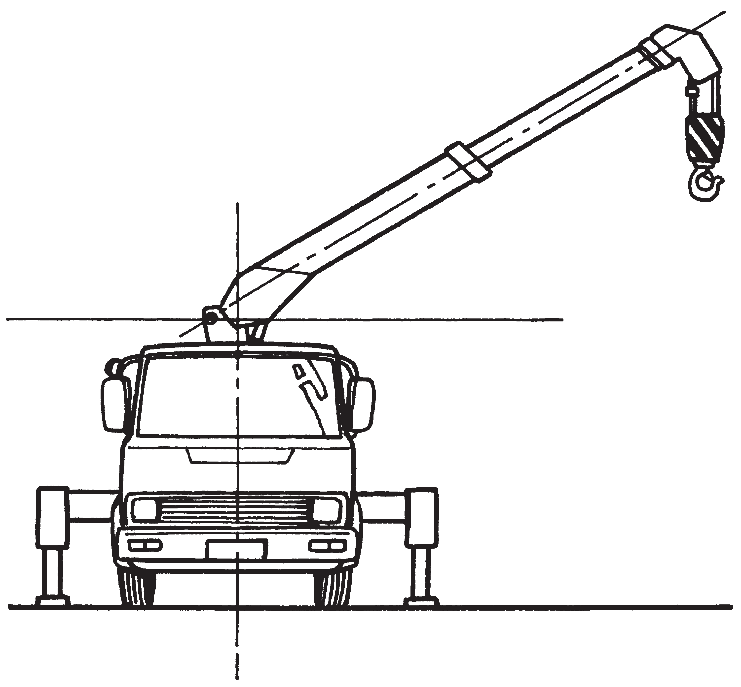
(5) ジブに関する用語-1
(5) อภิธานศัพท์ของเสาตั้ง -1
แกนของเสาตั้ง
เครน
ติดรถบรรทุก
積載形トラッククレーン
ความยาวของเสาตั้ง
ジブ長さ
ジブ基準線
จุดของเสาตั้ง
ジブポイント
สลักสำหรับจุดของเสาตั้ง
ジブポイントピン
สลักที่เท้า
フートピン
มุมของเสาตั้ง
ジブ傾斜角
ความสูงการยกโดยรวม
総揚程
ระนาบ
ในแนวนอน
水平面
ความสูงการยกเหนือพื้น
地上揚程
ความสูงการยกต่ำกว่าพื้น
รัศมีการทำงาน
作業半径
ศูนย์กลางของการแกว่ง
旋回中心
地下揚程

Slide 9
(5) ジブに関する用語-2
(5) อภิธานศัพท์ของเสาตั้ง -2
ความยาวของตะขอ
フック長さ
กระบอกสูบตะกร้าขุด
バケットシリンダ
ความสูงการยกเหนือพื้น
地上揚程
ตะกร้าขุด
バケット
กระบอกสูบแขน
アームシリンダ
กระบอกสูบบูม
ブームシリンダ
ตะขอ
フック
ไฟเตือนภายนอก
外部表示灯（橙色）
ความสูงการยกต่ำกว่าพื้น
地下揚程
รัศมีการทำงานต่ำสุด
最小作業半径
รถขุดไฮดรอลิกที่มีฟังก์ชั่นของเครน
クレーン機能付き油圧ショベル
รัศมีการทำงานสูงสุด
最大作業半径

Slide 10
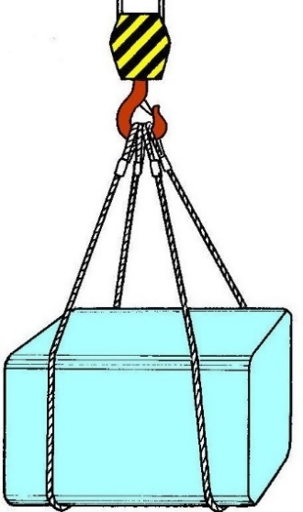
(6) つり上げ荷重
(6) น้ำหนักการยก
น้ำหนักบรรทุกสูงสุดที่สามารถรับได้เมื่อ:
❶ ยืดขาค้ำยันออกไปจนสุด
❷ เสาตั้งยืดออกน้อยที่สุด
❸ เสาตั้งมีมุมกว้างที่สุด
つり上げ荷重とは，次の条件下における最大の荷重をいう。
アウトリガーを最大に張り出し，
ジブ長さを最も短く縮小して，
ジブの傾斜角を最大にしたとき
最短のジブ長さ
❷
最大
傾斜角
❸
มวลของตะขอ
つり具の質量
น้ำหนักบรรทุกรวมที่กำหนด
定格総荷重
น้ำหนักบรรทุกที่กำหนด
定格荷重
❶
最大張出し

Slide 11
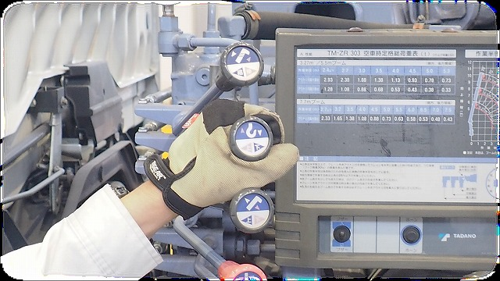
2. 移動式クレーンの取り扱いと操作
2. การจัดการและการทำงาน

Slide 12
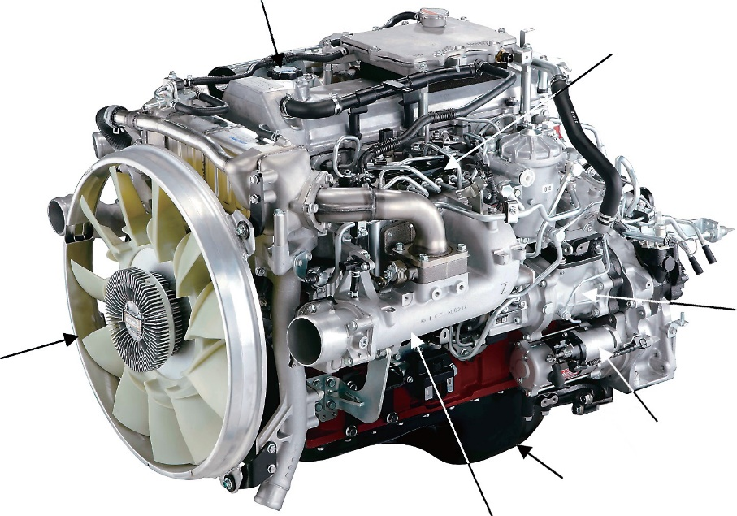
(1) 原動機：ディーゼルエンジン
(1) เครื่องยนต์ดีเซล
ช่องเติมน้ำมัน
エンジンオイル給油口
แอคคิวมูเลเตอร์
蓄圧室
ปั๊มน้ำมันเชื้อเพลิง
燃料噴射装置の
燃料ポンプ
พัดลม
ファン
สตาร์ทเตอร์ด้วยตัวเอง
セルモータ
ถาดรองน้ำมัน
オイルパン
ท่อร่วมไอดี
インテークマニホールド

Slide 13
(2) クレーン装置の作動
(2) การเคลื่อนที่ของอุปกรณ์เครน
  1
  2
  3
  4
กลไกบังคับเลี้ยว
操向装置
PTO
กลไกการแกว่ง
旋回装置
เครื่องยนต์
エンジン
กลไกการชักรอก
巻上装置
ทอร์กคอนเวอร์เตอร์
トルクコンバータ
กลไกการเทเลสโคปิค/
การปรับขึ้นลงของเสาตั้ง
ジブ伸縮/起伏装置
ปั๊ม
ไฮดรอลิก
油圧ポンプ
ถังน้ำมันไฮดรอลิก
作動油タンク

Slide 14
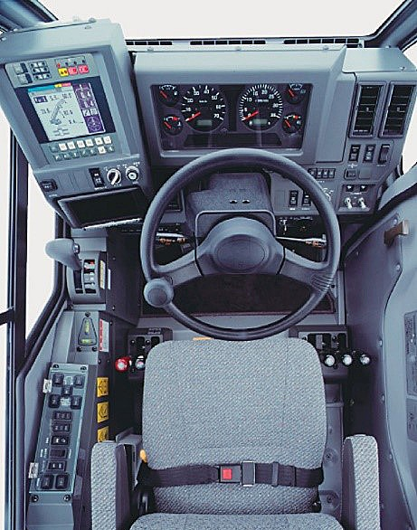
(3) 操作装置の配置例-1（ラフテレーンクレーン）
(3) ตัวอย่างการจัดการอุปกรณ์สั่งการทำงาน - 1
รถเครนแบบราฟเตอเรนหรือเครนสี่ล้อ
❶ อุปกรณ์ควบคุมโมเมนต์ของน้ำหนักบรรทุก | 過負荷防止装置
❷ สวิตช์ระบบเบรกป้องกันการแกว่ง | 旋回ブレーキスイッチ
❸ สวิตช์ PTO | PTOスイッチ
❹ คันโยกควบคุมการแกว่ง | 旋回レバー
❺ คันโยกควบคุมเทเลสโคปิค | 伸縮レバー
❻ แผงควบคุมขาค้ำยัน | アウトリガー操作パネル
❼ คันโยกควบคุมการชักรอกหลัก | 主巻ウインチレバー
❽ คันโยกควบคุมการชักรอกเสริม | 補巻ウインチレバー
❾ คันโยกควบคุมการปรับบูมขึ้นหรือลง | 起伏レバー
1
2
3
7
4
8
5
9
6

Slide 15
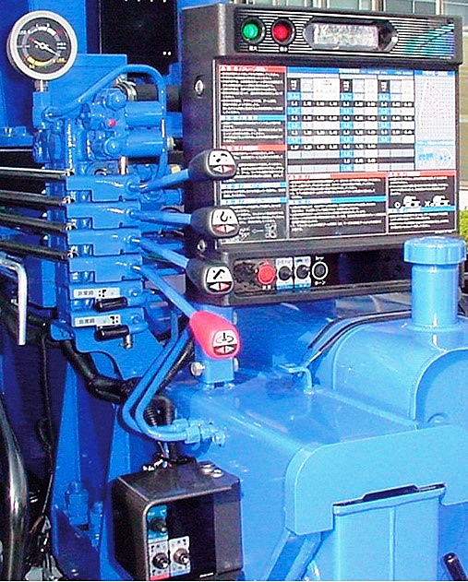
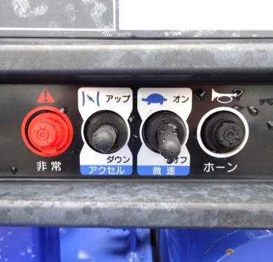
(3) 操作装置の配置例-2（積載型トラッククレーン）
(3) ตัวอย่างการจัดการอุปกรณ์สั่งการทำงาน - 2
เครนติดรถบรรทุก
❶ มิเตอร์วัดน้ำหนักบรรทุก | 荷重計
❷ คันโยกควบคุมเทเลสโคปิค | 伸縮レバー
❸ คันโยกควบคุมการชักรอก | ウインチレバー
❹ คันโยกควบคุมการปรับบูมขึ้นหรือลง | 起伏レバー
❺ คันโยกควบคุมการแกว่ง | 旋回レバー
❻ คันโยกควบคุมแม่แรงกรณีฉุกเฉิน | 非常用ジャッキレバー
❼ สวิตช์เลื่อนตะขอเข้า/ออก | フック格納/取出スイッチ
❽ สวิตช์ควบคุมแม่แรง | ジャッキスイッチ
❾ เครื่องหมายแสดงความกว้างในการขยายขาค้ำยัน | ｱｳﾄﾘｶﾞｰ張出状態表示灯
➓ ไฟเตือน | 限界警告灯
⓫ สวิตช์ควบคุมกรณีเกิดเหตุฉุกเฉิน | 非常操作スイッチ
⓬ สวิตช์คันเร่ง | アクセルスイッチ
⓭ สวิตช์ความเร็วต่ำ | 微速スイッチ
⓮ สวิตช์แตร | ホーンスイッチ
1
9
10
2
3
4
6
5
11
13
7
8
12
14

Slide 16
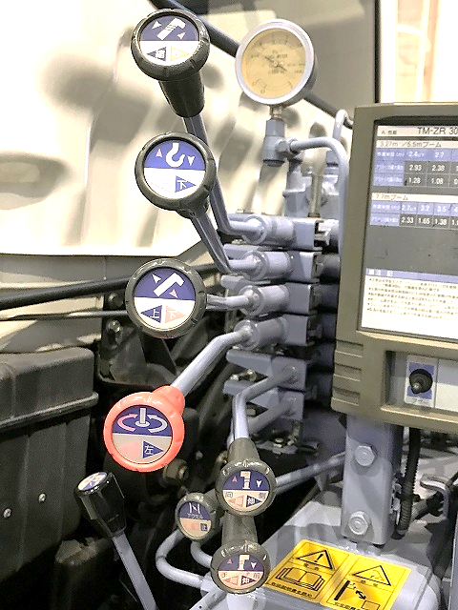







(4) 積載形トラッククレーンの操作レバー-1（配置）
(4) คันโยกควบคุมบนเครนติดรถบรรทุก - 1
ตัวอย่างการใช้คันโยกควบคุม
หดกลับ
ยืดออก
❶ การเทเลสโคปิคเสาตั้ง ジブ伸縮操作レバー
❷ การชักรอกตะขอขึ้น/ลง フック巻上・巻下起伏操作レバー
❸ การปรับขึ้นลงของเสาตั้ง ジブ起伏操作レバー
❹ การแกว่ง 旋回操作レバー
❺ ขาค้ำยัน: ฝั่งตรงกันข้าม アウトリガー操作レバー（向側）
❻ ขาค้ำยัน: ฝั่งคนควบคุมเครน アウトリガー操作レバー（手前側）
❼ คันเร่ง アクセルレバー
1
縮
伸
ขึ้น
ลดลง
巻上
巻下
2
ยกขึ้น
ลดลง
起
伏
3
ขวา
ซ้าย
右
左
ออก
เข้า
4
出
入
ออก
เข้า
5
出
入
7
6
ต่ำ
สูง
低速
高速

Slide 17
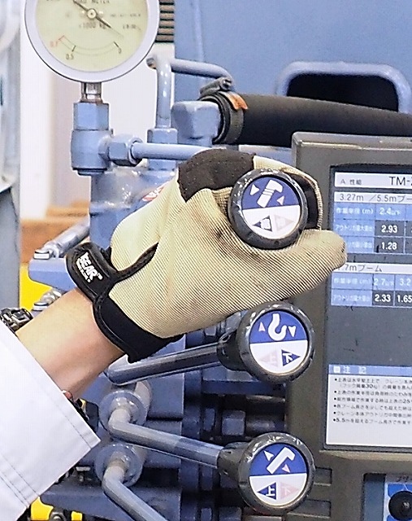
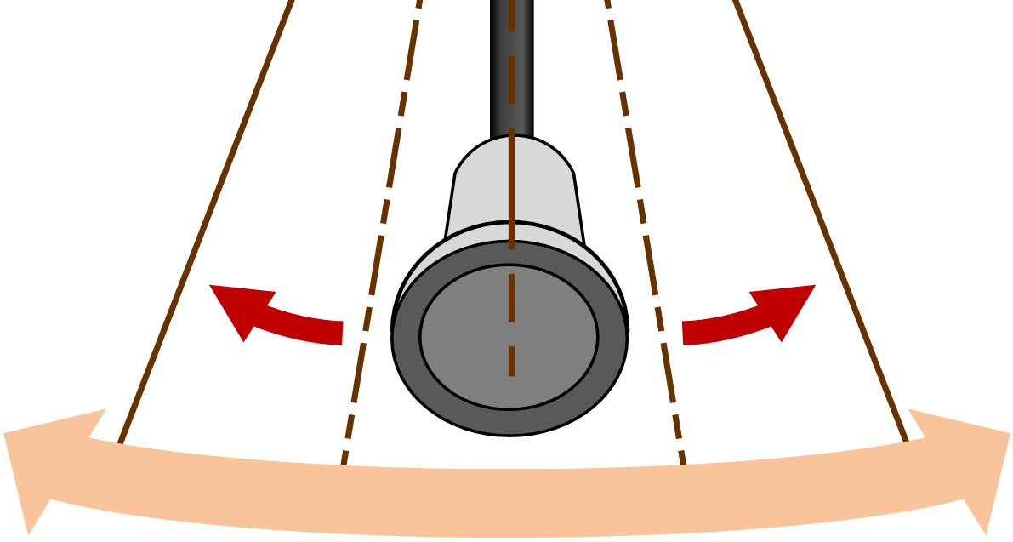
(4) 積載形トラッククレーンの操作レバー-2（操作）
(4) คันโยกควบคุมบนเครนติดรถบรรทุก - 2
การทำงาน
สูง
สูง
ต่ำ
เกียร์ว่าง
ต่ำ
高速
高速
低速
アイドリング
低速

Slide 18
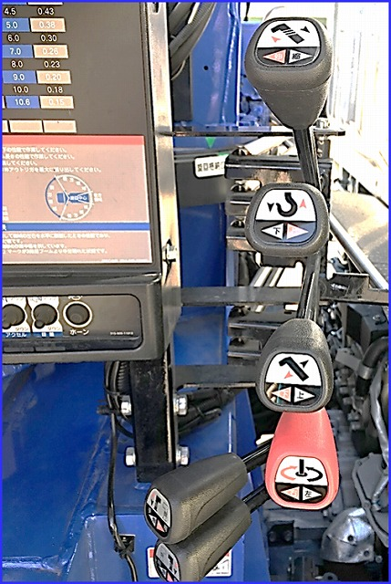
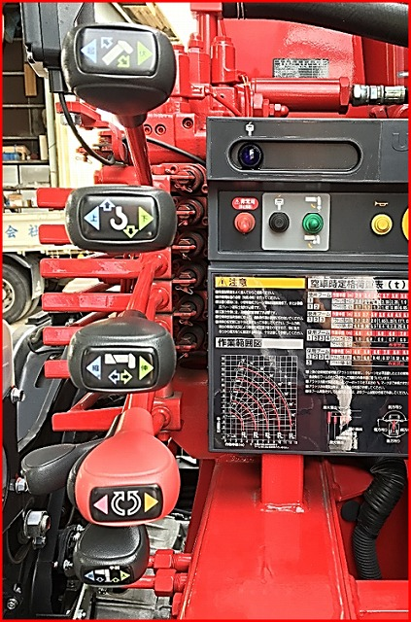
(4) 積載形トラッククレーンの操作レバー-3（メーカーによる配置の差異）
(4) คันโยกควบคุมบนเครนติดรถบรรทุก - 3
แตกต่างกันในผู้ผลิตแต่ละราย
การยืดยาวขึ้นหรือหดลง
ジブ伸縮
การยกบูมขึ้นหรือลง
ジブ起伏
การชักรอกตะขอขึ้น/ลง
フック巻上げ／巻下げ
การยกบูมขึ้นหรือลง
ジブ起伏
การยืดยาวขึ้นหรือหดลง
ジブ伸縮
การแกว่ง
旋回

Slide 19
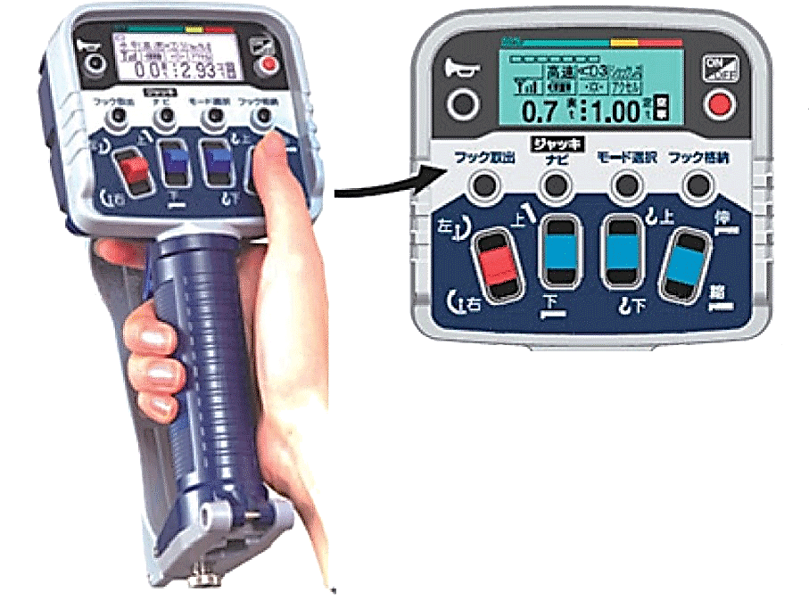
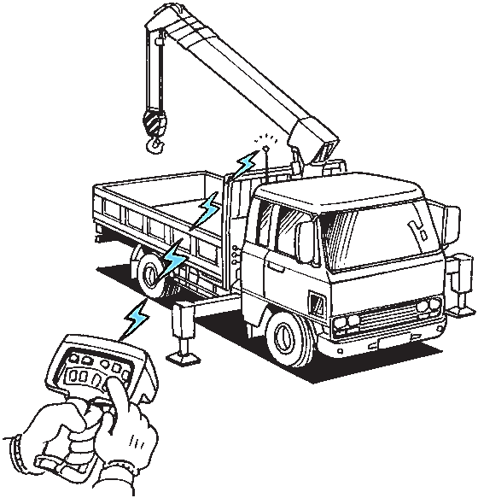
(4) 積載形トラッククレーンの操作レバー-4（リモコン）
(4) คันโยกควบคุมบนเครนติดรถบรรทุก - 4
อุปกรณ์ควบคุมจากระยะไกล*
❶ คันโยกสำหรับเร่งเครื่อง | アクセルレバー
❷ หน้าจอแสดงน้ำหนักบรรทุก | 荷重表示
❸ สวิตช์ควบคุมการแกว่ง | 旋回スイッチ
❹ สวิตช์ปรับบูมขึ้นหรือลง | 起伏スイッチ
❺ สวิตช์ชักรอกตะขอขึ้น/ลง | フック巻上げ／ 巻下げスイッチ
❻ สวิตช์เทเลสโคปิค | 伸縮スイッチ
2
3
4
5
6
1
*พร้อมฟังก์ชั่นป้องกันคลื่นแทรก
ノイズの影響や電波障害を受けることがあるので、混信防止機能を備えている。

Slide 20
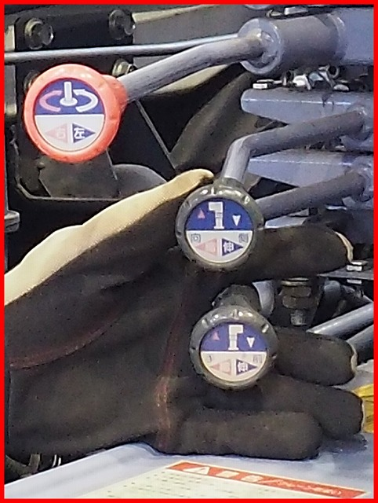
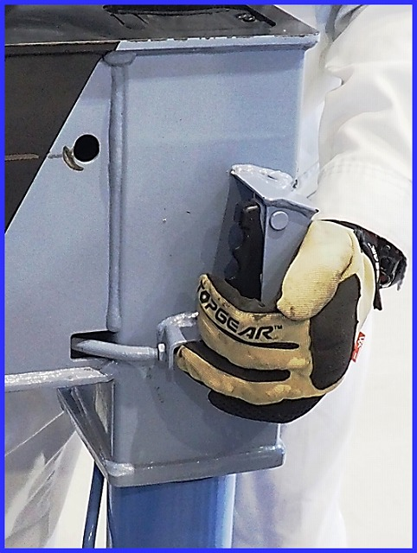
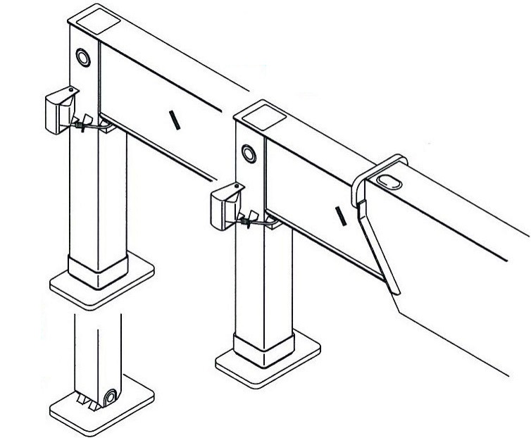
(5) 積載形トラッククレーンのアウトリガー-1（伸長）
(5) ขาค้ำยันของเครนติดรถบรรทุก - 1
การยืดออก
แบบแมนวล
手動で引き出し
ด้วยระบบไฮดรอลิก
油圧で伸長

Slide 21
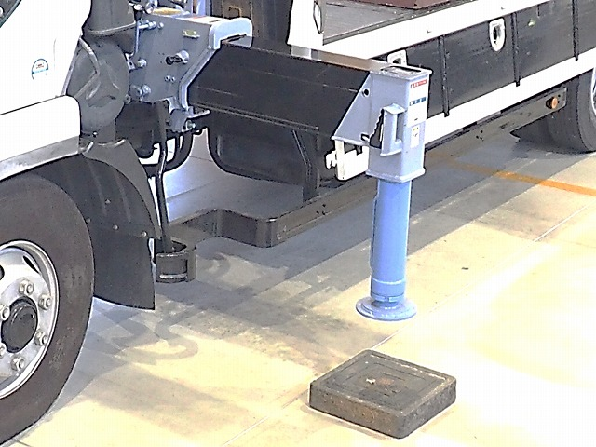
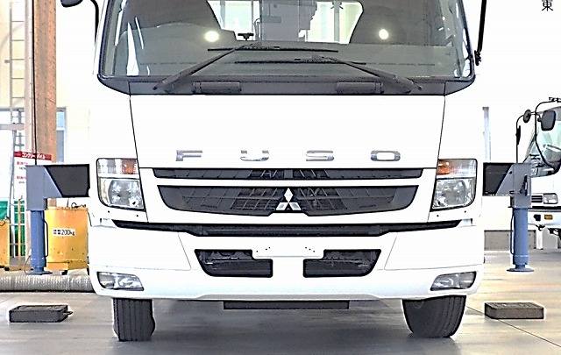
(5) 積載形トラッククレーンのアウトリガー-2（張出し幅）
(5) ขาค้ำยันของเครนติดรถบรรทุก - 2
ความกว้างเมื่อยืดออก
ยืดออกจนสุดตามหลักการ
原則として最大張出
เท่ากันทั้งสองด้าน
左右を均等に張出す

Slide 22
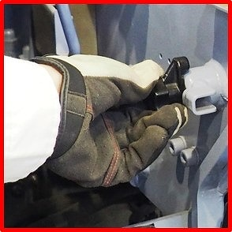
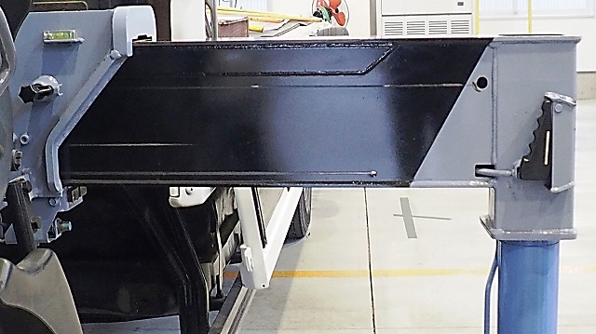
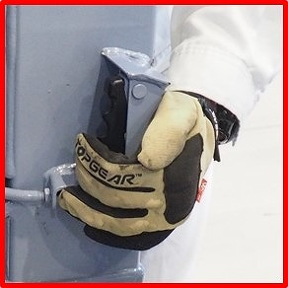
(5) 積載形トラッククレーンのアウトリガー-3（ロックピン）
(5) ขาค้ำยันของเครนติดรถบรรทุก - 3
สลักล็อค
เชื่อมต่อโดยตรง
ผ่านสาย
ワイヤを介して直結
สลักล็อคขณะเคลื่อนที่
走行用ロックピン
ก้านแบบวันทัช
ワンタッチレバー
(สลักล็อค)
(ロックピン)

Slide 23
(6) 実作業の範囲
(6) พื้นที่การทำงานจริง
ศูนย์กลางของการแกว่ง
旋回中心
ศูนย์กลางของการแกว่ง
旋回中心
L1
L2
L1
L2
รัศมีการทำงาน
作業半径
รัศมีการทำงาน
作業半径
L1：พื้นที่ในการทำงานจริง 実際に作業できる範囲 | L2：ระยะสำหรับติดตั้งเครน クレーン設置に必要な範囲

Slide 24

(7) 積載形トラッククレーンの作業領域と安定度
(7) ช่วงการทำงานและความสามารถในการทรงตัว
ไม่เสถียร
特に安定性が悪い領域
ศูนย์กลางของการแกว่ง
旋回中心
ตำแหน่ง
เยื้องด้านหลัง
後方領域
ตำแหน่ง
เยื้องด้านหน้า
前方領域
ตำแหน่ง
เยื้องด้านข้าง
側方領域
ศูนย์กลางของขาค้ำยัน
アウトリガーの中心

Slide 25
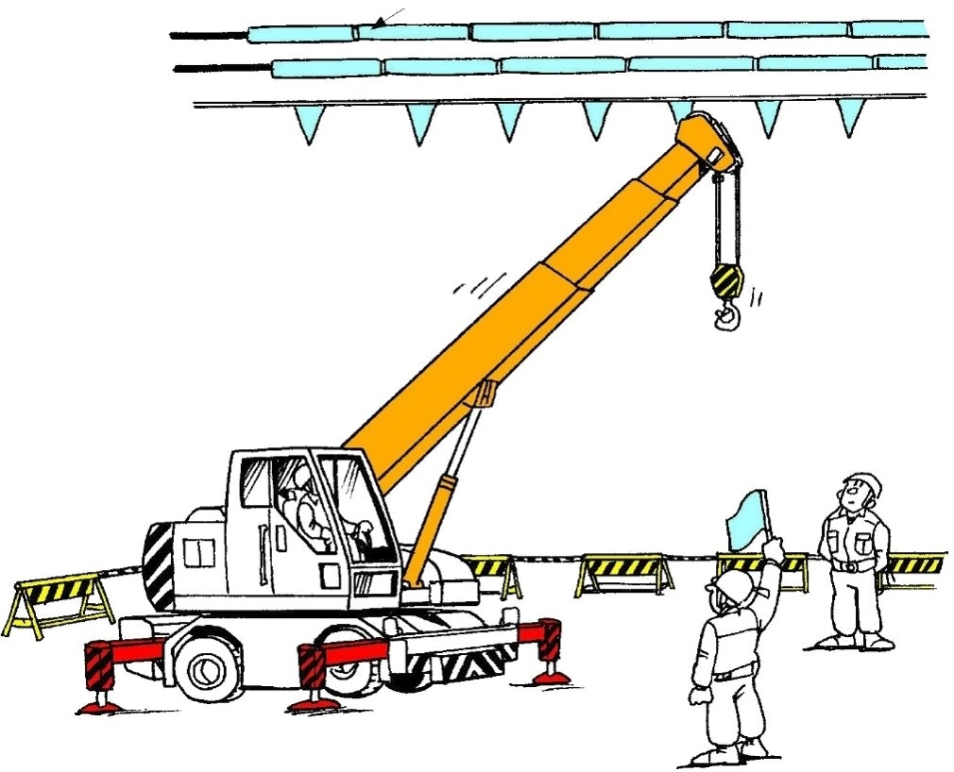
(8) 送配電線付近での作業
(8) การทำงานใกล้ๆ กับสายไฟ
แนวเตือนระดับการยก/เครื่องกีดขวาง
防護ゲート
เครื่องป้องกันท่อ
建設用防護管
（配電線の場合）
อุปกรณ์จำกัดช่วงการทำงาน
作業範囲制限装置
หัวหน้างานที่ได้รับมอบหมาย
専任の監視責任者
มาตรการห้ามเข้า
立入禁止措置

Slide 26
(9) 安全距離-1
(9) ระยะเคลื่อนที่ที่น้อยที่สุดจากสายไฟ -1
สายไฟฟ้าแรงสูง
高圧配電線
ℓ: ระยะเคลื่อนที่ที่น้อยที่สุด
安全な隔離距離
（配電線）
（送電線）
ปลอดภัย
安全
สายไฟแรงสูง
หย่อน
อันตราย
高圧引下線
（特に危険）
สาย
แรงดันไฟฟ้า
ต่ำ
低圧配電線
หม้อแปลง
柱上変圧器
ปลอดภัย
安全
ฝั่งบ้าน
住宅側
ฝั่งถนน
車道側
a) สายส่ง
b) สายรับ

Slide 27


(9) 安全距離-2
(9) ระยะเคลื่อนที่ที่น้อยที่สุดจากสายไฟ -2
สาย
ไฟ
ระยะเคลื่อนที่
ที่น้อยที่สุด
11 ม.
7 ม.
5 ม.
4 ม.
3 ม.
2 ม.
電線
安全な離隔距離
6.6 kV
33 kV
77 kV
แรงดันไฟฟ้า
154 kV
275 kV
500 kV

Slide 28
(10) 感電電流の安全限界
(10) ค่าความปลอดภัยขั้นต่ำสุดของกระแสไฟฟ้าดูด
ระยะเวลาของการนำไฟฟ้า (มิลลิวินาที)
^{通電時間（ms）}
AC-1: ไม่มีปฏิกริยาที่ น่าตื่นตกใจ 感知するが驚くような反応なし
AC-2: ไม่มีผลกระทบที่เป็นอันตราย 通常有害な生理学的影響なし
AC-3: อวัยวะไม่ได้รับความเสียหาย 通常器官に損傷なし
AC-4: ภาวะหยุดหายใจ/หัวใจหยุดเต้น 心拍停止などの病生理学的影響あり
AC-4.1: ภาวะหัวใจเต้นผิดจังหวะชนิดร้ายแรง: ≤5% 心室細動の確立は約5%以下
AC-4.2: ภาวะหัวใจเต้นผิดจังหวะชนิดร้ายแรง: ≤50% 心室細動の確立は約50%以下
AC-4.3: ภาวะหัวใจเต้นผิดจังหวะชนิดร้ายแรง: <50% 心室細動の確立は約50%超
AC-1
AC-2
AC-3
AC-4
❶：AC-4.1
❷：AC-4.2
❸：AC-4.3
❶
❷
❸
กระแสไฟฟ้า (mA)
^{通電電流（mA）}

Slide 29
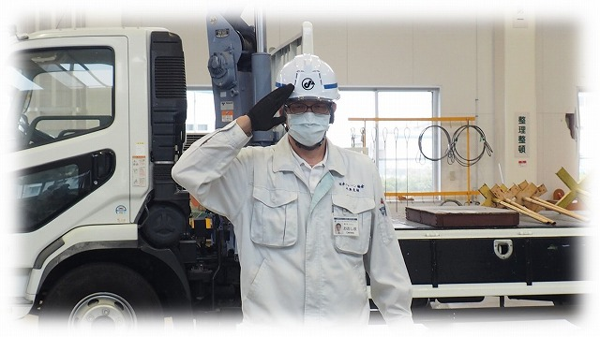
3. 手による合図・笛による補助合図
3. การให้สัญญาณมือ/การเป่านกหวีด

Slide 30
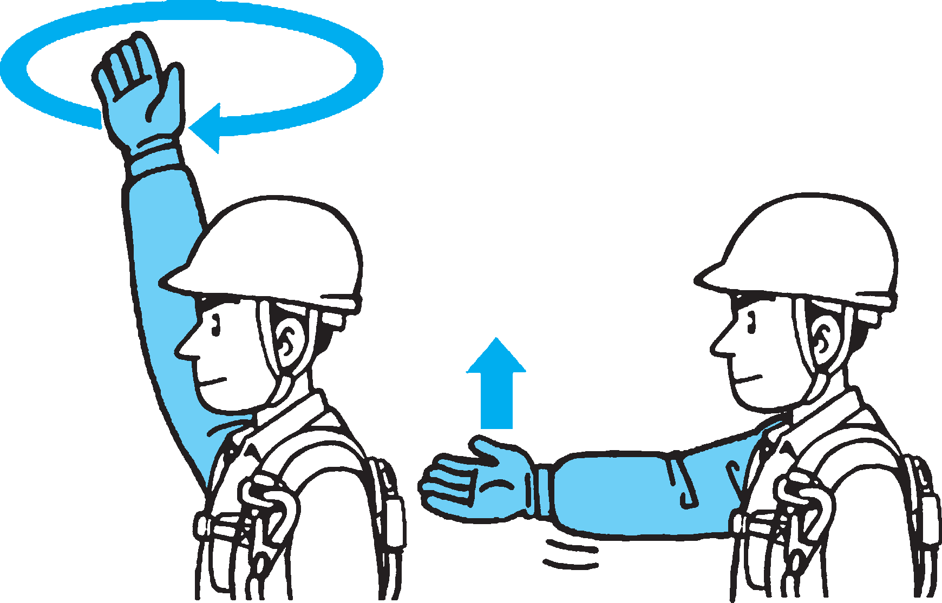

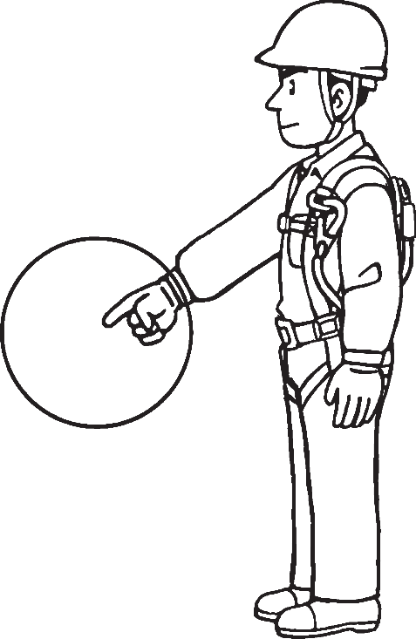
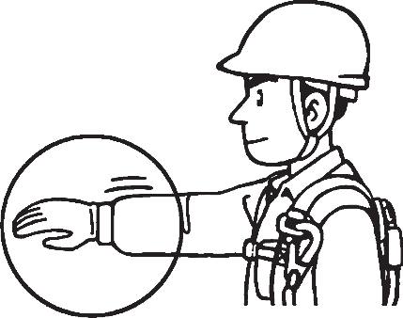
(1) 手による合図 -1
(1) การให้สัญญาณมือ - 1
ขานชื่อเครน | แสดง ตำแหน่ง | การชักรอกตะขอขึ้น
 |  | การลดตะขอลง
1
2
3
巻上げ
呼び出し
位置の指示
4
巻下げ

Slide 31
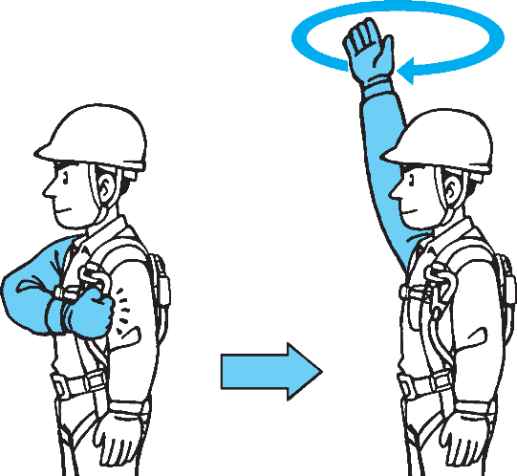
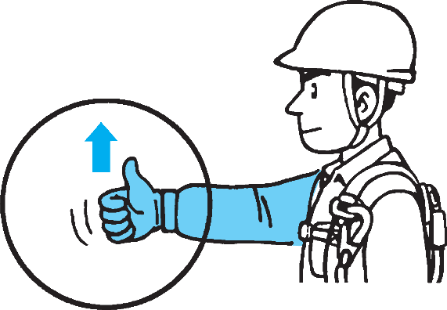
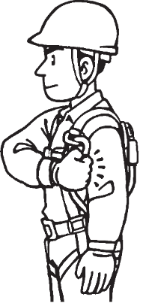
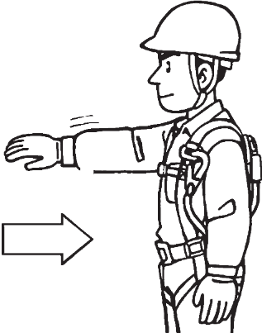
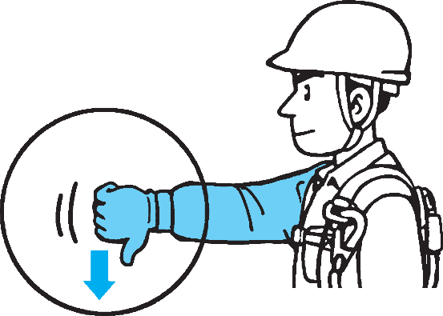
(1) 手による合図 -2
(1) การให้สัญญาณมือ - 2
5
ชักรอกตะขอเสริมขึ้น | ยกเสาตั้งขึ้น
ลดตะขอเสริมลง | ลดเสาตั้งลง
7
補巻上げ
ジブ上げ
6
8
補巻下げ
ジブ下げ

Slide 32
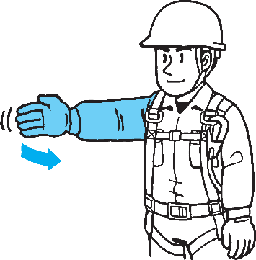
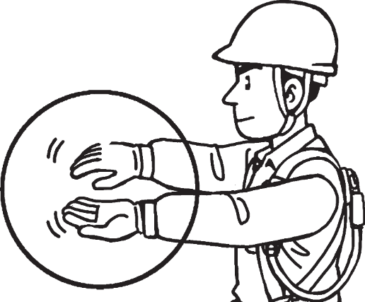


(1) 手による合図 -3
(1) การให้สัญญาณมือ - 3
เลื่อนในแนวนอน | หมุนน้ำหนักบรรทุก
เลื่อนช้าๆ | ยืด/หดเสาตั้ง
9
11
水平移動
荷の反転
10
12
微動
ジブの伸縮

Slide 33



(1) 手による合図 -4
(1) การให้สัญญาณมือ - 4
หยุด | หยุดฉุกเฉิน | งานเสร็จแล้ว
13
14
15
停止
急停止
作業完了

Slide 34





(2) 笛による補助合図
(2) การเป่านกหวีดเสริม
ขานชื่อเครน 呼び出し | +
ชักรอกตะขอขึ้น 巻上げ | +
ลดตะขอลง 巻下げ | +
หยุด 停止 | +
1
2
3
4

Slide 35

4. 補足動画
4. วิดีโอประกอบเพื่อเพิ่มความเข้าใจ
  เคล็ดลับวิธีการตั้งขาค้ำยัน
  การชี้และการขานตอบ – เมื่อชักรอกน้ำหนักบรรทุก
  การชี้และการขานตอบ – เมื่อลดน้ำหนักบรรทุกลง
  เคล็ดลับการทำงานกับเครนเมื่อน้ำหนักบรรทุกแกว่งไปมา
  การให้สัญญาณมือและการเป่านกหวีด เสริม
  アウトリガー設置のポイント
  指差呼称～巻上げ時
  指差呼称～巻下げ時
  荷振れ時のクレーン操作のポイント
  手による合図・笛による補助合図

Slide 36

(1) アウトリガー設置のポイント
(1) เคล็ดลับวิธีการตั้งขาค้ำยัน

Slide 37

ขาค้ำยัน
อุปกรณ์ที่นำมาใช้เพื่อทำให้รถยนต์ทรงตัวในขณะที่ใช้เครน

Slide 38

(2) 指差呼称～巻上げ時
(2) การชี้และการขานตอบ
- เมื่อชักรอกน้ำหนักบรรทุก

Slide 39

การชี้และการขานรับคืออะไร
การชี้และการขานรับคือสิ่งที่ทำเพื่อคาดการณ์ถึงอันตราย

Slide 40

(3) 指差呼称～巻下げ時
(3) การชี้และการขานตอบ
- เมื่อลดน้ำหนักบรรทุกลง

Slide 41

ตำแหน่งที่จะวางน้ำหนักบรรทุกลง
ยืนยันตำแหน่งที่จะวางน้ำหนักบรรทุกลง

Slide 42

(4) 荷振れ時のクレーン操作のポイント
(4) เคล็ดลับการทำงานกับเครน
เมื่อน้ำหนักบรรทุกแกว่งไปมา

Slide 43

หยุด “การแกว่ง” ในขณะที่ปรับบูมขึ้นหรือลง
หยุด “การแกว่ง” ได้ด้วยการปรับเสาตั้งขึ้นและลงในทิศทางเดียวกับ “การแกว่ง”

Slide 44

(5) 手による合図・笛による補助合図
(5) การให้สัญญาณมือและการเป่านกหวีดเสริม

Slide 45

การเป่านกหวีด
ต้องใช้วิธีเป่านกหวีดเพื่อให้สัญญาณควบคู่กับการใช้สัญญาณมือ

Slide 46

5. クレーン等による災害発生状況
5. ลักษณะของอุบัติเหตุที่เกิดจากเครน

Slide 47

5-1. クレーン等による死亡災害の推移（データ出典：クレーン年鑑）
5-1. แนวโน้มที่จะเกิดอุบัติเหตุจนมีผู้เสียชีวิต
อุบัติเหตุจากเครน
อุบัติเหตุจากโมบายเครนรองรับน้ำหนักเบา
人/ผู้เสียชีวิต
（クレーン等による死亡者数）
小型移動式クレーンによる死亡者数
56
34

Slide 48




5-2. 2018年における死亡災害の内訳（機種別，令和元年「クレーン年鑑」より）
5-2. อุบัติเหตุที่มีผู้เสียชีวิต (ตามประเภทของเครน)
รถเครนบรรทุก
トラッククレーン
1
เครน
แบบมีล้อ
ホイールクレーン
6
เครน
ตีนตะขาบ
クローラクレーン
17
ใน
ปี 2018
เครน
ติดรถบรรทุก
積載形トラッククレーン
10

Slide 49





5-3. 2018年における死亡災害の内訳（原因別，令和元年「クレーン年鑑」より）
5-3. อุบัติเหตุที่มีผู้เสียชีวิต (ตามสาเหตุ)
การพลิกคว่ำ ชิ้นส่วนหัก เป็นต้น
ถูกสลิง/น้ำหนักบรรทุกกระแทก
2
2
転倒
激突
การพลัดตก
(คนงาน)
12
墜落
ใน
ปี 2018
挟圧
ติดอยู่ใน
ระหว่างกลาง
9
การพลัดตก
(น้ำหนักบรรทุก)
9
落下

Slide 50








5-4. 災害事例
5-4. กรณีของอุบัติเหตุ

Slide 51

災害事例１（つり荷の落下）
กรณีที่ 1 ของอุบัติเหตุ
น้ำหนักบรรทุกที่แขวนอยู่พลัดตกลงมา
  1
  การทำงานกับอุปกรณ์เตือนหัวตะขอขึ้นชนปลายจมูกบูมที่ปิดการทำงาน
巻過警報装置を切ったままクレーン作業を実施
  2
  ตะขอชนเข้ากับเสาตั้งและลวดสลิงขาด
フックがジブに当たり，ワイヤロープが破断
  น้ำหนักบรรทุกที่ร่วงลงมากระแทกใส่คนงาน
落下したつり荷が作業者を直撃
  3
  ก่อนเริ่มทำงาน ให้เปิดสวิตช์การทำงานของอุปกรณ์เตือนหัวตะขอขึ้นชนปลายจมูกบูม
作業開始前に巻過警報装置のスイッチを入れる。

Slide 52

災害事例２（転倒・挟圧）
กรณีที่ 2 ของอุบัติเหตุ
การพลิกคว่ำและติดอยู่ระหว่างกลาง
  ขยายขาค้ำยันออกมาน้อยที่สุดบนท่อนซุงสี่เหลี่ยมที่โยกไปมา
最小張出しのアウトリガーを不安定な角材上に設置
  2
  เครนล้มขณะที่ยืดขาค้ำยันออกจนสุด
最大張出しにしたジブでの作業中にクレーンが転倒
  คนงานติดอยู่ระหว่างรถบรรทุก
作業者がトラック間で挟圧
  3
  1
  วางขาค้ำยันที่ยืดออกจนสุดบนแผ่นเพลทที่มีความแข็งแรงตรงกับที่กำหนดไว้
アウトリガーは最大張出しとし，必要強度の敷板上に設置する。

Slide 53

災害事例３（つり荷の激突）
กรณีที่ 3 ของอุบัติเหตุ
คนงานโดนน้ำหนักบรรทุกที่แขวนอยู่กระแทก
  การวางน้ำหนักบรรทุกจากฝั่งตรงข้ามทำให้เครนพลิกลงมาได้
荷下ろし側とは反対の荷を先に下したためクレーンが傾斜
  น้ำหนักบรรทุกที่แขวนอยู่กระแทกโดนคนงาน
つり荷が作業者に衝突
  1
  2
  คนงานถูกสินค้าที่ล้มครืนลงมากระแทกอย่างจัง
積み荷も崩れ，作業者を直撃
  3
  ยืนยันขั้นตอนการทำงานที่ปลอดภัยก่อนเริ่มการทำงาน
事前に安全な作業方法を確認する。

Slide 54

災害事例４（点検中の負傷）
กรณีที่ 4 ของอุบัติเหตุ
ได้รับบาดเจ็บในระหว่างตรวจสอบอุปกรณ์
  คนงานปรับสายแบตเตอรี่ขณะที่เครื่องยนต์กำลังทำงาน
エンジンをかけたままバッテリーコードを調整
  1
  แขนของคนงานเผลอแตะถูกพัดลมของเครื่องยนต์ที่กำลังหมุน
誤って回転しているエンジンのファンに腕が接触
  2
  ดับเครื่องยนต์ก่อนทำการตรวจเช็คและบำรุงรักษา
点検や調整はエンジンを停止した状態で行う。

Slide 55


災害事例５（つり荷の落下・直撃）
กรณีที่ 5 ของอุบัติเหตุ
คนงานกระแทกเข้ากับน้ำหนักบรรทุกที่ห้อยอยู่
  การวางน้ำหนักบรรทุกลงโดยไม่ได้ดูสัญญาณจากคนให้สัญญาณ
合図者の指示を待たずにつり荷を下ろそうとした
  1
  น้ำหนักบรรทุกชนเข้ากับนั่งร้านและหล่นลงมา
つり荷が足場に接触し，荷崩れが発生
  2
  น้ำหนักบรรทุกที่ร่วงลงมากระแทกใส่คนให้สัญญาณอย่างจัง
落下したつり荷が合図者を直撃
  3
  คนควบคุมเครนต้องทำตามสัญญาณ
運転者は必ず合図者の指示に従ってクレーン操作を行う。

Slide 56

災害事例6（金属疲労による折損）
กรณีที่ 6 ของอุบัติเหตุ
เกิดการแตกหักเนื่องจากปัญหาความล้าของโลหะ
  กำลังจะชักรอกน้ำหนักบรรทุกขึ้น
荷をつり上げるために巻上げようとした
  1
  เสาตั้งหักและล้มลงเนื่องจากความล้าของโลหะ
ジブが金属疲労等によって折損・落下
  2
  3
  ปลายของเสาตั้งทิ่มมือซ้ายของคนงาน
ジブの先端が作業員の左手に落下
  ต้องทำการตรวจสอบด้วยตัวเองเป็นครั้งคราว
定期自主検査を確実に実施する。

Slide 57

災害事例７（転倒・下敷き）
กรณีที่ 7 ของอุบัติเหตุ
เครนที่ล้มครืนลงมาทับใส่คนงาน
  1
  น้ำหนักบรรทุกยังแกว่งอยู่แม้อุปกรณ์ควบคุมโมเมนต์ของ
  น้ำหนักบรรทุกส่งเสียงเตือน
過負荷防止装置の警報が鳴りつつも旋回を継続
  ยืด
  ออกจนสุด
  フルブーム
  เครนร่วงลงไปที่ฝั่งหุบเขา
クレーンが谷側に転倒
  1
  คนควบคุมเครนกระเด็นออกมาและถูกเครนทับ
運転者が投げ出され，クレーンの下敷きとなった
  2
  3
  หดกลับทั้งหมด
  その場張出し
  ต้องหยุดทำงานทันที
  หากอุปกรณ์ควบคุมโมเมนต์ของน้ำหนักบรรทุกส่งเสียงเตือน
過負荷防止装置の作動時には，直ちに作業を中止する。

Slide 58

災害事例8（強風による落下）
กรณีที่ 8 ของอุบัติเหตุ
น้ำหนักบรรทุกที่ห้อยอยู่ร่วงลงมาจากแรงของลม
  ความเร็วลมสูงสุดอยู่ที่ 11 ม./วินาที
作業時の最大風速は11m/s
  2
  ลมกรรโชกแรงทำให้น้ำหนักบรรทุกที่ห้อยอยู่หล่นลงมาได้
つり荷が強風にあおられて落下
  1
  คนงานถูกทับอยู่ใต้กองน้ำหนักบรรทุกที่พังครืนลงมา
作業員が落下したつり荷の下敷きとなった
  3
  ต้องยุติการทำงานไว้ก่อนหากลมพัดแรง
強風時や強風の予想時には作業を行ってはならない。

Slide 59

災害事例９（転倒による落下）
กรณีที่ 9 ของอุบัติเหตุ
น้ำหนักบรรทุกที่ยกขึ้นค้างไว้พลัดตกลงมาหลังจากเครนพลิกคว่ำ
  2
  คนงานให้สัญญาณหยุดขยายเสาตั้ง
据え付け作業者は伸長停止を合図
  3
  แต่เสาตั้งยังยืดออกไปเรื่อยๆ
ジブはそのまま延伸
  เครนตีนตะขาบล้มเพราะบรรทุกน้ำหนักเกิน
クローラクレーンは過負荷により傾いて転倒
  3
  ควรตรวจสอบระบบการทำงานของอุปกรณ์ควบคุมโมเมนต์ของ
  น้ำหนักบรรทุกก่อนนำมาใช้
作業開始前に過負荷防止装置等は事前の点検を行う。
  1

Slide 60

災害事例10（巻過ぎによる切断）
กรณีที่ 10 ของอุบัติเหตุ
ลวดสลิงขาดเพราะพันหลายรอบเกินไป
  คนควบคุมเครน
  ที่ไม่ได้มาตรฐาน
無資格の操作者
  เผลอขยายเสาตั้งเร็วเกินไป
操作を誤ってジブを速く延伸
  1
  2
  การพันหลายรอบเกินทำให้ลวดสลิงขาด
フックが巻過ぎとなって巻上げ用ワイヤロープが切断
  ตะขอหล่นจนกระแทกเข้ากับคนงาน
落下したフックが作業者の頭部を直撃
  3
  ควรเปิดใช้อุปกรณ์เตือนหัวตะขอขึ้นชนปลายจมูกบูมขณะที่ทำงาน
巻過警報装置は，常に有効に機能するようにして作業する。

Slide 61


災害事例11（挟圧）
กรณีที่ 11 ของอุบัติเหตุ
ติดอยู่ระหว่างน้ำหนักบรรทุกและเนินที่ลาดเอียง
  1
  เผลอแตะที่คันโยกควบคุม
運転者の左肘が誤って操作レバーに接触
  2
  แขนขยับไปที่ฝั่งคนขับ
ショベルのアームが運転席側に移動
  คนงานติดอยู่ระหว่างน้ำหนักบรรทุกและเนินที่ลาดเอียง
つり荷が引き摺られて作業員が法面との間に挟圧
  3
  คนงานต้องอยู่ให้ห่างจากพิกัดของการแกว่ง
ブームや荷等が旋回する範囲内に作業者を立ち入らせない。

Slide 62

災害事例12（高圧電線からの感電）
กรณีที่ 12 ของอุบัติเหตุ
เกิดไฟดูดจากสายไฟฟ้าแรงสูง
  เสาตั้งเข้าไปใกล้สายไฟฟ้าแรงสูง
ジブが高圧電線に近接
  2
  1
  ไฟฟ้ากระจายเข้าสู่เครน
クレーンに放電が発生
  คนงานถูกไฟดูด
作業員が感電
  3
  ควรแต่งตั้งหัวหน้างาน
送配電線に近接する作業では監視人を配置すること。
  ควรสวมอุปกรณ์ป้องกันไฟดูด
絶縁防護具を装着すること。

Slide 63

（参考） 電波障害
(การอ้างอิง)
การแทรกของคลื่นวิทยุ
  คลื่นวิทยุถูกส่งจากหอรับส่งสัญญาณที่อยู่ใกล้เคียง
近接する電波塔が電波を送信
  2
  1
  เครนทำหน้าที่เป็นเสาอากาศ และมีการสร้างแรงดันไฟฟ้าที่ผิดปกติขึ้นมา
クレーンがアンテナとなって異常電圧が発生
  คนงานอาจถูกไฟดูด
作業員による感電の可能性が発生
  3
  ควรใช้มาตรการต่างๆ เพื่อป้องกันไฟดูด
クレーン・作業者ともに感電防止対策を講じること。

Slide 64
監修： 厚生労働省労働基準局安全衛生部
日本クレーン協会技術普及部
協力： 日本クレーン協会岐阜支部
受託： 国際航業株式会社
制作： YAMAGATA株式会社
株式会社デフレックストア
トーカイテック株式会社

